Slide 1
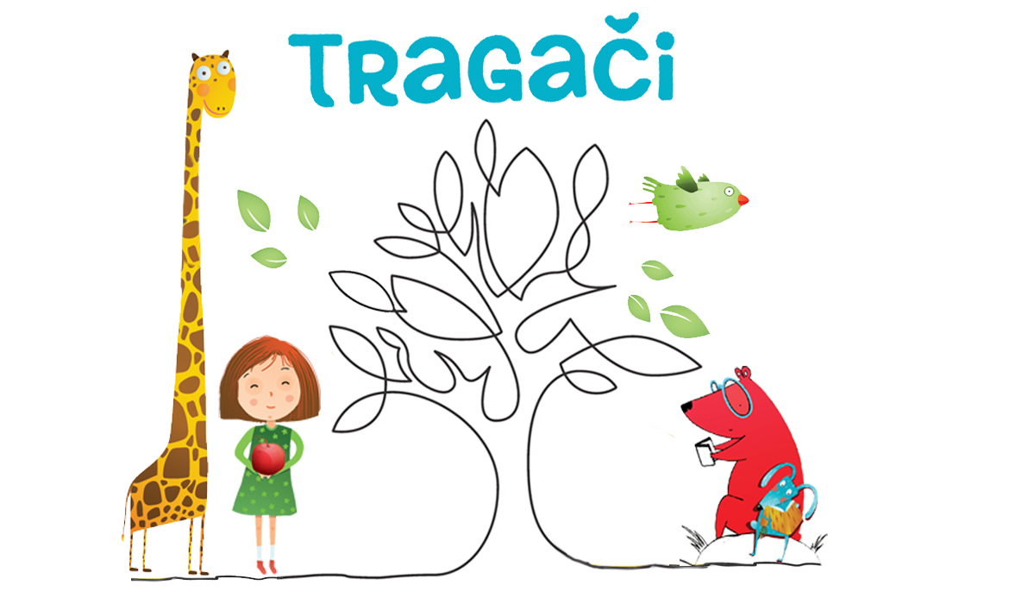
Notes:
Uvodni slide
Ispričajte nešto o sebi i dosadašnjem radnom iskustvu.
Jeste li već sudjelovali u projektima razmjene znanja i iskustva s drugim učiteljima?
Zašto smatrate da je suradnja među učiteljima važna?

Slide 2
Ponovimo
Kako se zove zajednica kojoj pripadamo u obitelji?
Kako se zove zajednica kojoj pripadamo u školi?
Kojoj još zajednici možemo pripadati? Koja pravila moramo poštovati u školi? Zašto?
Koje su posljedice nepridržavanja razrednih pravila?
Što moramo raditi u školi? Zašto?

Slide 3
Školski rad
Moja prava i dužnosti

Slide 4
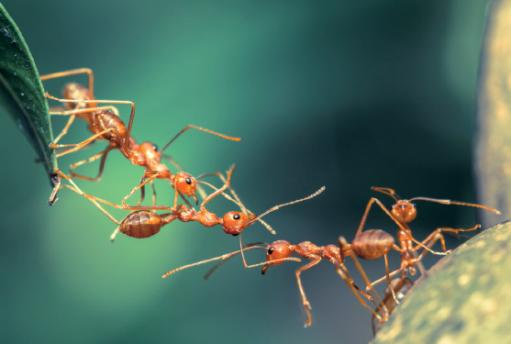
Koja živa bića prepoznajete na slici?
Što rade mravi?
Može li taj posao odraditi samo jedan mrav? Zašto?
Otvori udžbenik na str. 12.

Slide 5
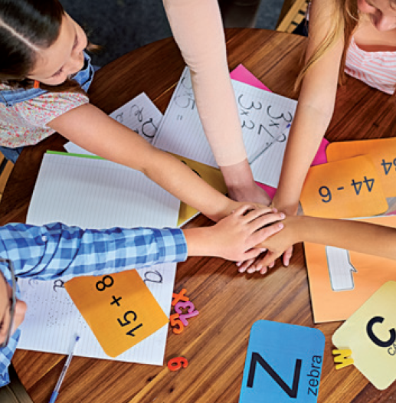
Navedi primjer suradnje s prijateljima.
Zašto ponekad moramo surađivati s drugima?
Ljudi žive u zajednici.
Svaki je čovjek jednako važan. Objasni tvrdnju.
Bitno je da se svi međusobno poštujemo i pomažemo.

Slide 6
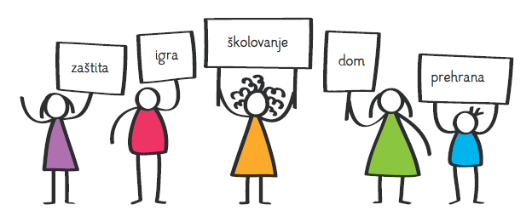
Imaju li svi ljudi jednaka prava?
Znaš li koja su to prava?
Neka osnovna LJUDSKA PRAVA SU:
- pravo na redovitu prehranu i zdravstvenu njegu
- pravo na rad
- pravo na različitost, slobodu mišljenja, na međusobnu jednakost.

Slide 7
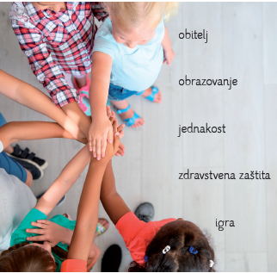
Koja prava imaju djeca?
- ZAŠTITA
- IGRA
- ŠKOLOVANJE
- DOM
- PREHRANA
Zašto je važno poznavati svoja prava?
Što biste učinili kad biste vidjeli da se krše prava? Komu biste se obratili za pomoć?

Slide 8
Osim prava, djeca imaju i svoje DUŽNOSTI.
Koje su tvoje dužnosti?
NEKE OD DUŽNOSTI DJECE
Pomaganje u manjim kućanskim poslovima
Redovito odlaženje u školu
Učenje i pisanje

Slide 9
Što bi se dogodilo kad ne bismo ispunjavali svoje dužnosti?
Koje su dužnosti odraslih?
Po čemu se dužnosti razlikuju od naših prava?

Slide 10
Moja prava i dužnosti
Ljudi žive u ZAJEDNICI.
Svaki je čovjek jednako važan.
- međusobno uvažavanje, prihvaćanje i poštivanje
Svi ljudi imaju jednaka PRAVA (nauči ih iz udžbenika).
PRAVA DJECE: zaštita, igra, školovanje, dom i roditeljska skrb, prehrana…
Osim prava imamo i svoje DUŽNOSTI.

Slide 11
DOMAĆA ZADAĆA
Učiti (udžbenik, str. 12. i 13.)
Riješiti zadatke u udžbeniku na str. 13., 14. i 15.
Osmislile: Josipa Masnić i Kristina Knežević, OŠ Bartula Kašića, Zadar

